Slide 4
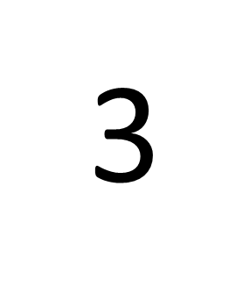
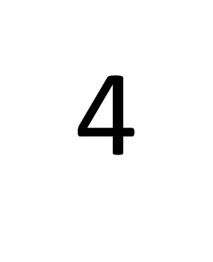
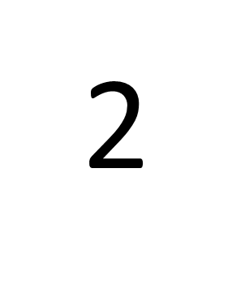
1
2
3
4
5

Slide 5
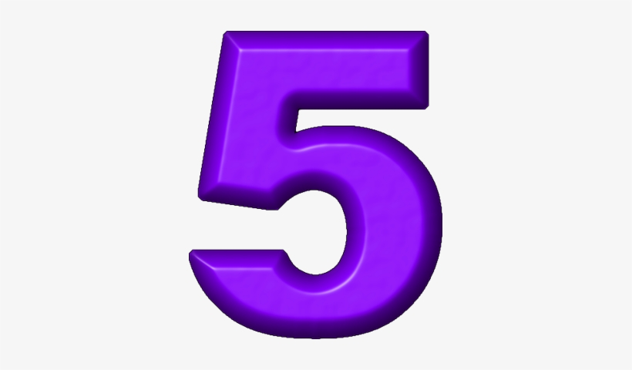
خمسة

Slide 6
5 4 3 2 1
تصاعدي

Slide 7
5 4 3 2 1
تنازلي

Slide 8
5 تحليل الرقم

Slide 9
واحد

Slide 10
إثنان

Slide 11
ثلاثة

Slide 12
أربعة

Slide 13
خمسة

Slide 14
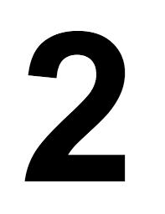
صل العدد بالمعدود

Slide 15
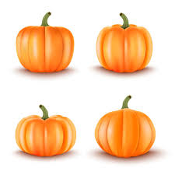

Slide 16
ضع دائرة حول العدد الصحيح
2 4 3
5 4 3
3 1 2
4 2 1

Slide 17
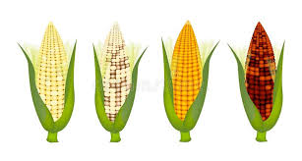
2 1 3
3 5 4
4 3 5
5 4 3

Slide 18
3 4 5

